Slide 1
Как общаться с вендорами?
ПОНИМАНИЕ
Владимир Водянов
Директор MBS, Microsoft Россия

Slide 2
Общаться с вендорами
Зачем вендорам локальные представительства
Как устроен MBS в России
Когда и зачем стоит общаться с вендором напрямую
Зачем вендору общаться с клиентами
Заключение

Slide 3
Зачем нужны представительства
Обеспечение логистики и ответы на операционные вопросы партнеров
Обеспечение предсказуемости бизнеса для корпорации
Определение стратегии работы на локальном рынке
Развитие партнерского канала
Конкуренция с другими вендорами на локальном рынке
Локальный маркетинг
Сбор информации о потребностях клиентов
Контроль качества выполнения проектов
Помощь клиентам в выборе наиболее подходящего партнера
Организация сложных проектов

Slide 4
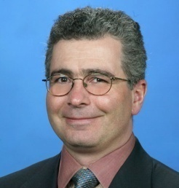
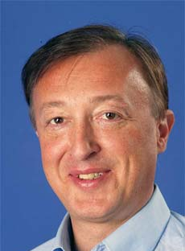
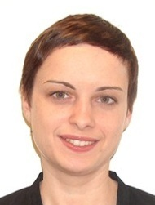
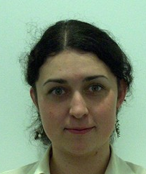
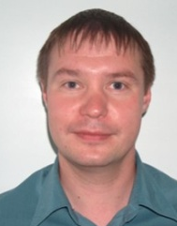
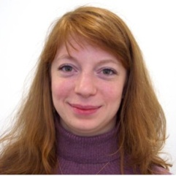
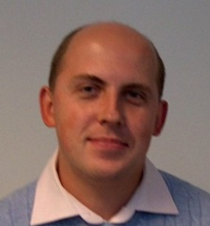
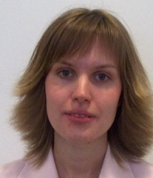
Как устроен MBS в Росcии
Кирилл Татаринов VP MBS
Cesar Cernuda MBS Europe
Rob Simoncic MBS CEE
Birger Steen ген. директор Microsoft Россия
Владимир Водянов
директор Microsoft Business Solutions
Алена Геклер Partners
Екатерина Корбутова CRM
Сергей Осипов Solutions
Мария Дубровская Marketing
Сергей Павлов Business Ops
Зинаида Казанкова ISS
Notes:
Рассказ о структуре MBS и предназначении отдельных команд

Slide 5
Как и когда стоит общаться
Нет уверенности в правильности выбора продукта
Есть сложности с выбором партнера
Проект нетипичен для рынка или существуют вопросы, на которые партнеры затрудняются ответить
Скидки ☺?

Slide 6
Зачем вендору общаться
Правильное понимание ситуации на рынке
Помощь клиенту в сложных случаях или их предотвращение
Получение информации о качестве работы партнеров
Получение информации об изменениях в продукте, которые необходимы рынку
Получение информации о дополнительных потребностях клиента

Slide 7
Заключение
Прямое общение вендора и клиента полезно всем
Общение с партнером не отменяет, а дополняет общение с вендором
Вендор может не только продать, но и помочь ☺

